Slide 1
Face Recognition
ChangHyeon Lee
Algorithm team.
2023.07.28

Slide 2

contents
1
Face Recognition
2
선행 연구
2
실습

Slide 3

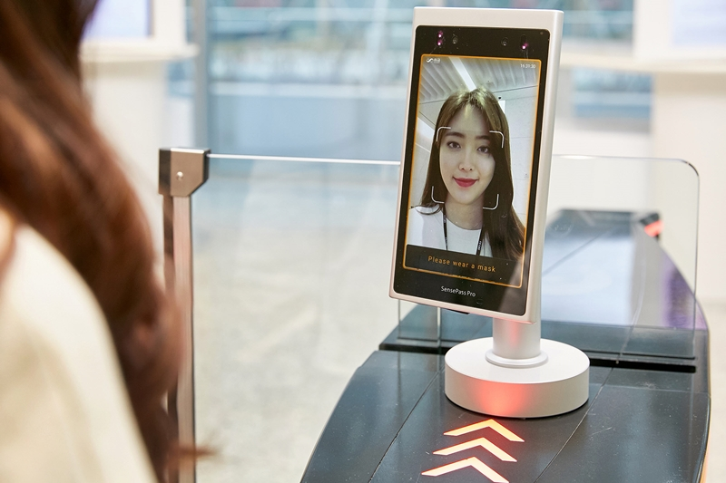
2023 하계 인턴십 5 주차 – Face Recognition
1. Face Recognition 이란 ?
이미지 또는 동영상에서 사람의 얼굴에서 얻을 수 있는 정보를 통합적으로 활용하는 분야
수십 년간 컴퓨터 비전(Computer Vision, CV)의 주요 연구 분야 중 하나로 자리매김 하고 있음

Slide 4
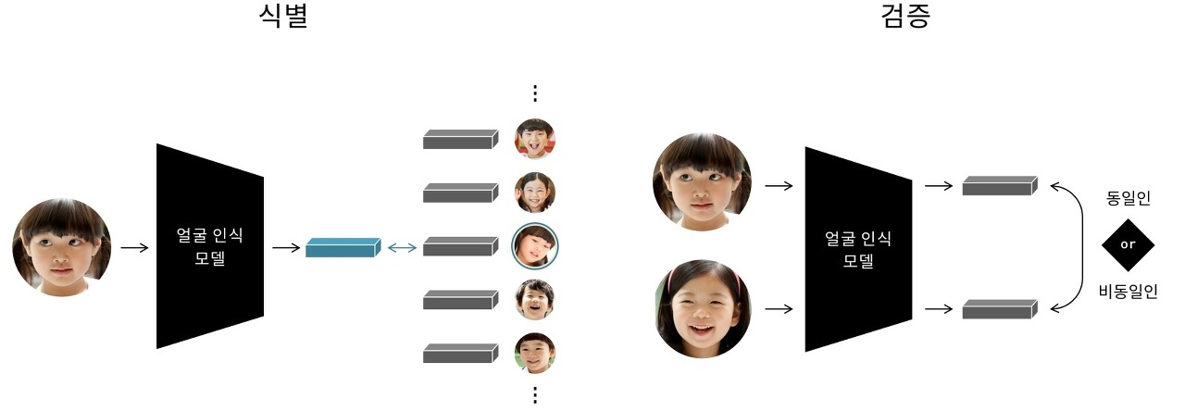
2023 하계 인턴십 5 주차 – Face Recognition
1. Face Recognition 이란 ?
이미지 속 인물이 내부 데이터베이스(DB)에 미리 저장된 인물 중 누구와 가장 유사한지 식별(Identification)
시스템에 입력된 두 이미지 속 인물 간의 동일인 여부를 검증(Verification)

Slide 5
Why ?

Slide 6




2023 하계 인턴십 5 주차 – Face Recognition
2. Face Recognition 사용 분야
은행 서비스
의료 서비스
사이버 보안
공항 검문

Slide 7
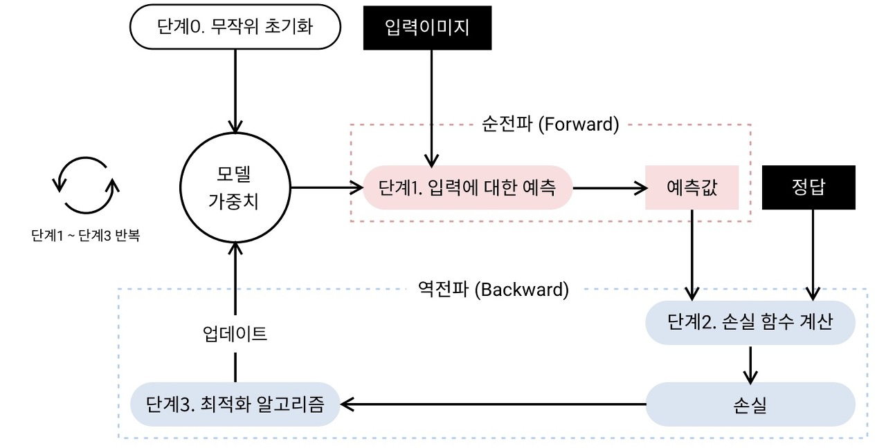
2023 하계 인턴십 5 주차 – 선행 연구
1. 모델 학습 과정
순전파(forward propagation) 과정
데이터를 입력 받은 모델은 무작위로 초기화된 가중치를 이용해 예측 값을 출력
예측 값과 정답 사이의 차이를 정의하는 손실 함수를 이용해 입력에 대한 손실(loss)을 계산

Slide 8
2023 하계 인턴십 5 주차 – 선행 연구
1. 모델 학습 과정
역전파(backward propagation) 과정
최적화 알고리즘은 기울기(gradient) 값을 이용해 앞서 구한 손실을 최소화하는 방향으로 모델의 가중치 값을 수정

Slide 9
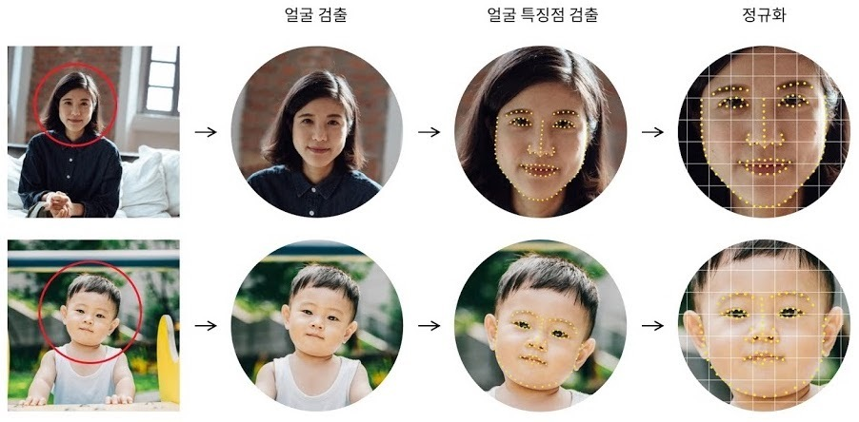
2023 하계 인턴십 5 주차 – 선행 연구
2. 입력 얼굴 이미지 전처리 과정
사진 속 얼굴 위치가 제각기 다르거나 그 촬영 각도가 다르면 얼굴 인식 정확도가 낮아질 수 있기에 실시
사진에서 얼굴 영역을 찾아 동일한 형태의 정면 얼굴을 추출하는 전처리 과정이 선행 되어야 함

Slide 10
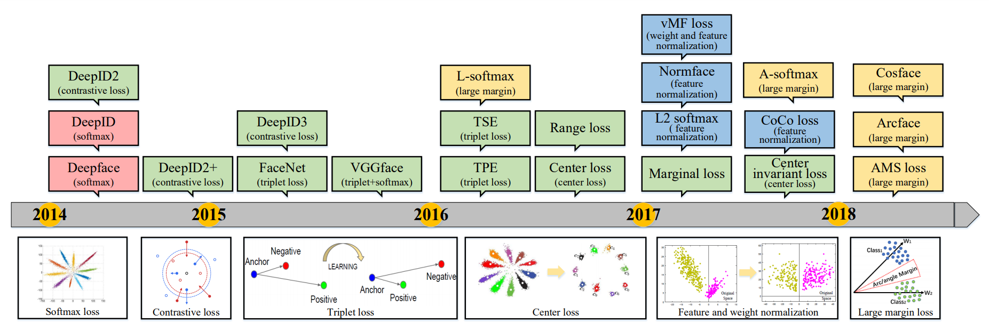
2023 하계 인턴십 5 주차 – 선행 연구
3. 선행 연구

Slide 11
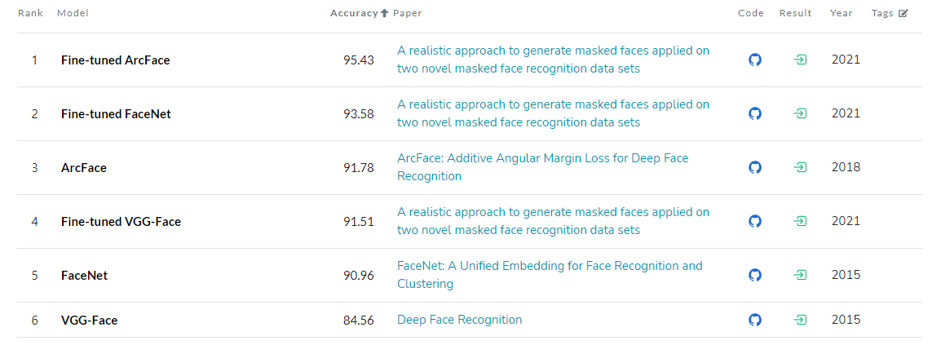
2023 하계 인턴십 5 주차 – 선행 연구
3. 선행 연구

Slide 12
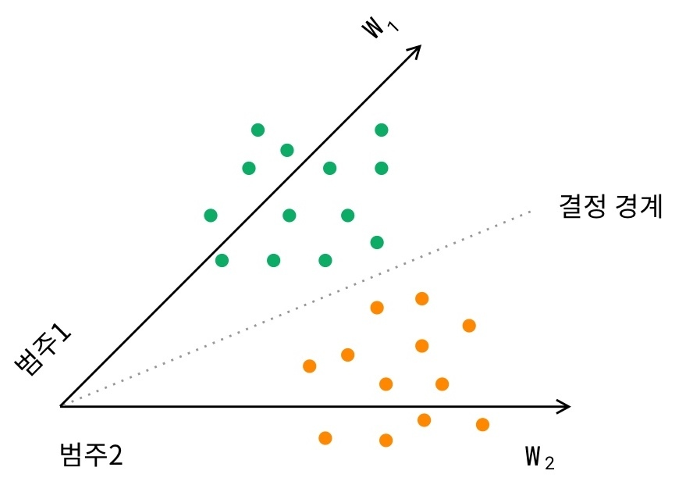
2023 하계 인턴십 5 주차 – 선행 연구
3. 선행 연구 – 소프트맥스 손실 함수
초창기 얼굴 인식 모델인 DeepFace, DeepID 라는 모델에서 사용한 방식
마지막 출력층은 전(前) 단계에서 추출된 특징 벡터를 N개의 범주로 분류하기 위해 배치된 완전연결층(fully-connected layer)과 소프트맥스(softmax) 함수 로 구성
교차 엔트로피(cross entropy)가 소프트맥스 확률 분포와 정답 분포 사이 오차를 계산
추론 단계에서 마주하는 학습하지 않은 새로운 얼굴 이미지의 인식 성능은 낮을 수 있음

Slide 13
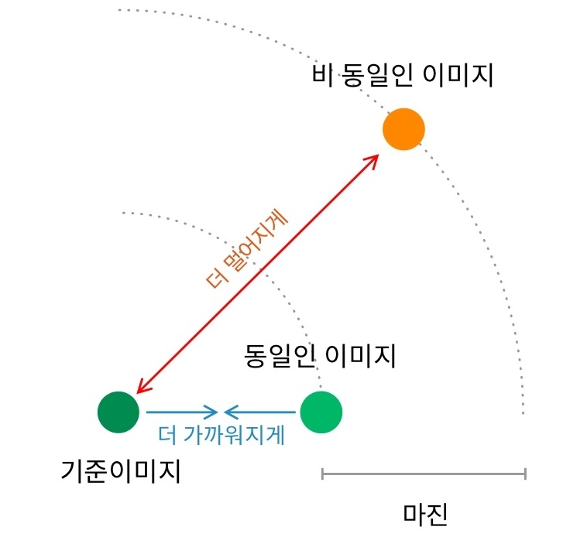
2023 하계 인턴십 5 주차 – 선행 연구
3. 선행 연구 – 거리 기반 손실 함수
Triplelet 손실 함수는 범주가 같은 벡터 간의 거리와 범주가 다른 벡터 간의 거리의 상대적 관계를 고려하는 방식(FaceNet)
기준이 되는 이미지 a, 동일인 이미지 p, 그리고 비동일인 이미지 n으로 구성된 트리플렛(a, p, n)을 구성
Triplelet 손실 함수로 학습된 인식 모델은 대비 손실 함수와 비교했을 때 더 높은 추론 성능을 보이는 경향이 있음
컴퓨팅 비용도 상대적으로 더 많이 소모, 얼굴 인식처럼 분류해야 할 범주가 많은 상황에서는 성능 저하

Slide 14
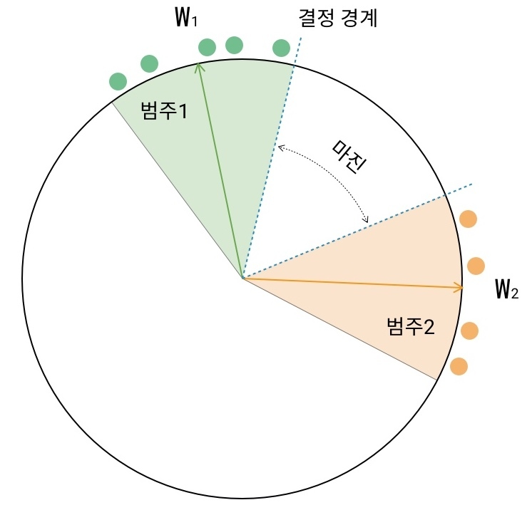
2023 하계 인턴십 5 주차 – 선행 연구
3. 선행 연구 – 앵귤러 마진 기반 손실 함수
CosFace, ArcFace라는 모델에 사용된 손실 함수
각도를 이용하여 각 범주들의 거리를 일정한 간격으로 분포하게 만들 수 있음
범주를 높였을때 학습 난이도는 높을지라도 공간을 효율적으로 사용할 수 있어, 모델의 일반화(generalization) 성능이 높음
특징 벡터 간의 각도에 적용하였다는 점에서 앵귤러 마진이라는 이름이 붙음

Slide 15
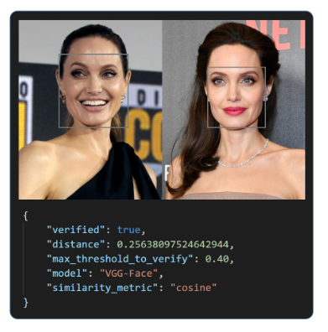
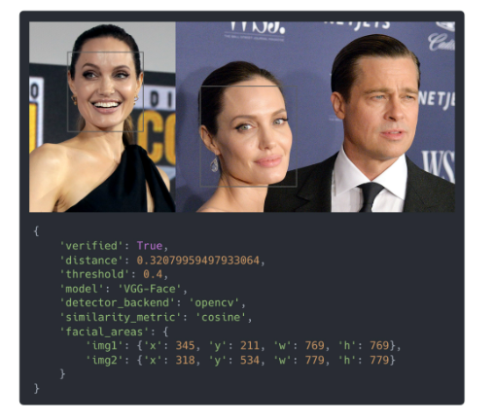
2023 하계 인턴십 5 주차 – 실습
1. Deepface 라이브러리를 통한 실습
VGG-Fcae, FaceNet, FaceNet512, OpenFace, DeepFace, DeepID, ArcFace, Dlib, Sface 사전 학습 모델 사용가능
https://github.com/serengil/deepface에서 자료를 볼 수 있음

